Slide 1
Capitolo XII
Progresso tecnologico e crescita

Slide 2
1. Progresso tecnologico e tasso di crescita
Abbiamo dunque imparato dal capitolo 11 che l’accumulazione di capitale da sola non è sufficiente per sostenere la crescita, è fondamentale il progresso tecnologico.
Dobbiamo dunque ora introdurre il progresso tecnologico nel modello, partendo dalla ridefinizione della produzione aggregata.

Slide 3
1.1 Progresso tecnologico e funzione di produzione
Il progresso tecnologico può manifestarsi in diversi modi:
generare più produzione a parità di capitale e lavoro;
consentire una produzione di migliore qualità;
portare alla realizzazione di nuovi prodotti;
ampliare la gamma dei prodotti disponibili.
In ogni caso, il progresso tecnologico fornisce maggiori servizi ai consumatori.

Slide 4
1.1 Progresso tecnologico e funzione di produzione
Possiamo considerare il progresso tecnologico come un fattore che aumenta la produzione a parità di fattori produttivi impiegati.
Indicando con A lo stato di tecnologia, avremo la seguente funzione di produzione:
O nella forma più compatta, per facilitare l’analisi:

Slide 5
1.1 Progresso tecnologico e funzione di produzione
Possiamo quindi pensare al progresso tecnologico in due modi equivalenti:
il progresso tecnologico riduce il numero di lavoratori necessari per ottenere una data quantità di prodotto.
il progresso tecnologico aumenta il prodotto ottenibile con un dato numero di lavoratori.
Ragionando su questa via, pensiamo ad AN come all’ammontare di lavoro effettivo nell’economia.

Slide 6
1.1 Progresso tecnologico e funzione di produzione
Assumendo ragionevolmente rendimenti di scala costanti, per un dato stato della tecnologia (A), raddoppiare sia la quantità di capitale sia la quantità di lavoro consente di ottenere una quantità doppia di prodotto:
In generale, per ogni numero (x):

Slide 7
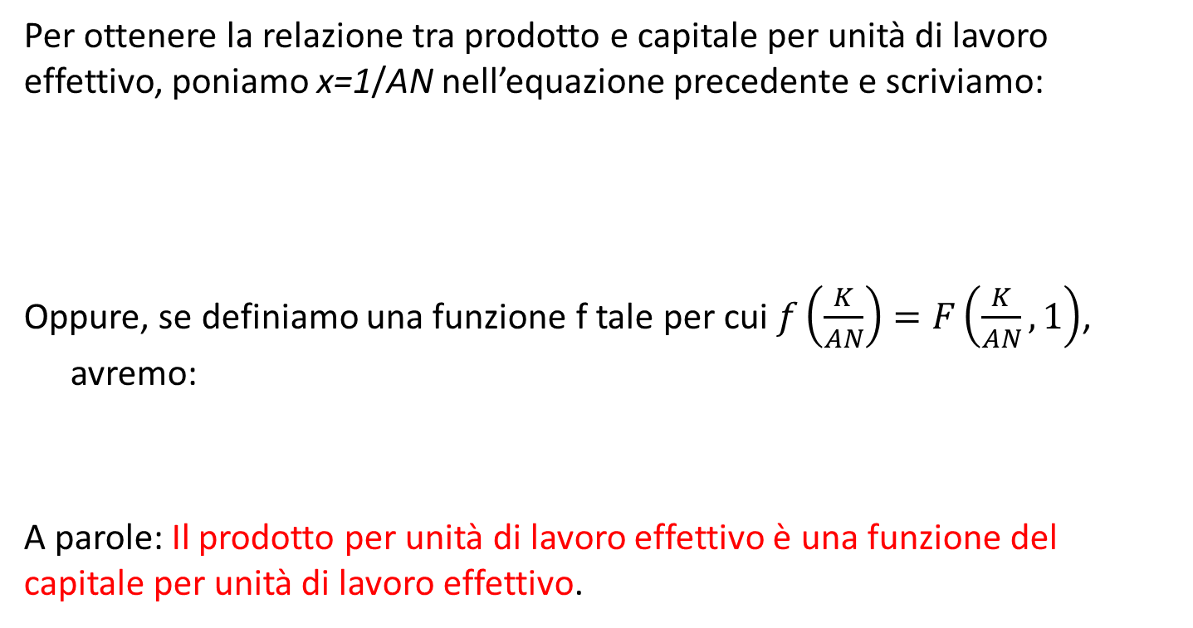
1.1 Progresso tecnologico e funzione di produzione
Per ottenere la relazione tra prodotto e capitale per unità di lavoro effettivo, poniamo x=1/AN nell’equazione precedente e scriviamo:
Oppure, se definiamo una funzione f tale per cui $f\left(\frac{K}{AN}\right)=F\left(\frac{K}{AN},1\right)$, avremo:
A parole: Il prodotto per unità di lavoro effettivo è una funzione del capitale per unità di lavoro effettivo.

Slide 8
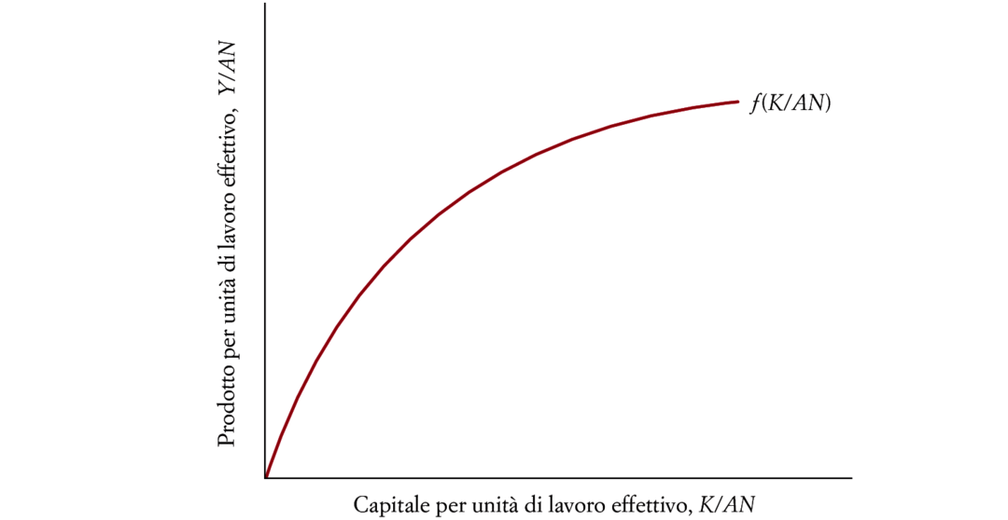
1.1 Progresso tecnologico e funzione di produzione

Slide 9
1.2 Interazione tra produzione e capitale
Andiamo adesso a compiere un’analisi simile a quella del capitolo 11, analizzando prodotto e capitale per unità di prodotto effettivo.
Sotto le stesse ipotesi del capitolo precedente, l’investimento è dato:
e quindi, dividendo entrambi i lati per il numero di lavoratori effettivi:
La relazione tra investimento per unità di lavoro effettivo e capitale per unità di lavoro effettiva sarà:

Slide 10
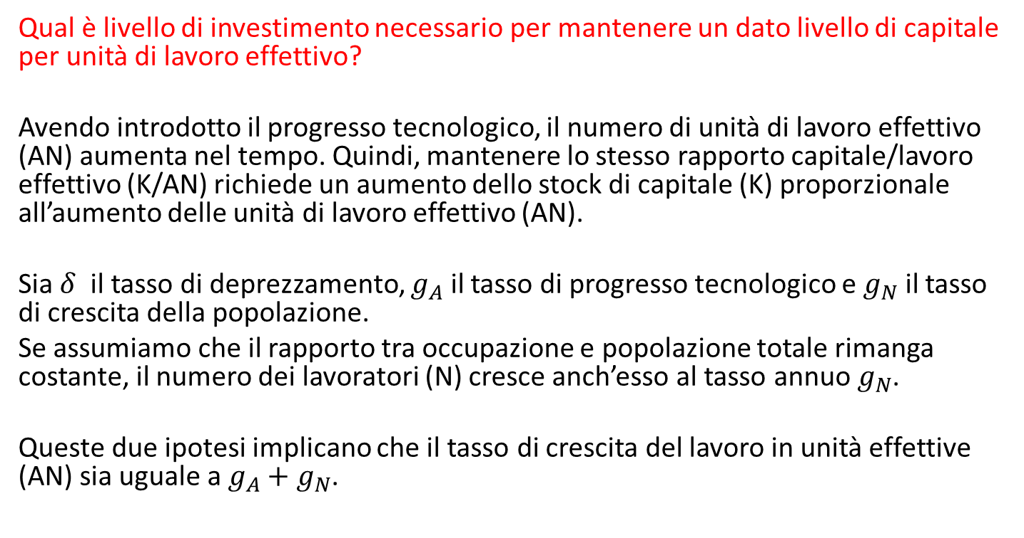
1.2 Interazione tra produzione e capitale
Qual è livello di investimento necessario per mantenere un dato livello di capitale per unità di lavoro effettivo?
Avendo introdotto il progresso tecnologico, il numero di unità di lavoro effettivo (AN) aumenta nel tempo. Quindi, mantenere lo stesso rapporto capitale/lavoro effettivo (K/AN) richiede un aumento dello stock di capitale (K) proporzionale all’aumento delle unità di lavoro effettivo (AN).
Sia $δ$ il tasso di deprezzamento, $g_{A}$ il tasso di progresso tecnologico e $g_{N}$ il tasso di crescita della popolazione.
Se assumiamo che il rapporto tra occupazione e popolazione totale rimanga costante, il numero dei lavoratori (N) cresce anch’esso al tasso annuo $g_{N}$.
Queste due ipotesi implicano che il tasso di crescita del lavoro in unità effettive (AN) sia uguale a $g_{A}+g_{N}$.

Slide 11
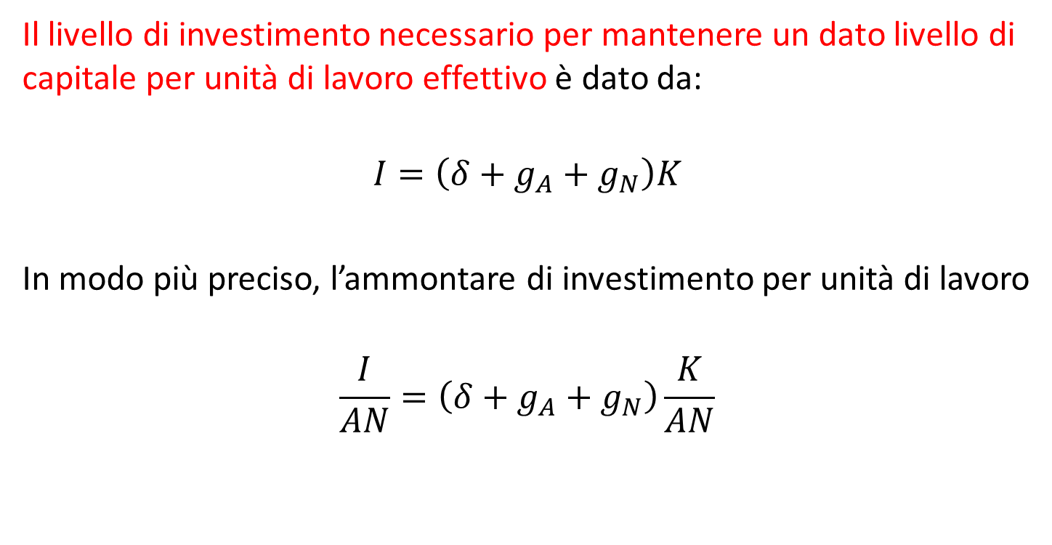
1.2 Interazione tra produzione e capitale
Il livello di investimento necessario per mantenere un dato livello di capitale per unità di lavoro effettivo è dato da:
$$I=\left(δ+g_{A}+g_{N}\right)K$$
In modo più preciso, l’ammontare di investimento per unità di lavoro
$$\frac{I}{AN}=\left(δ+g_{A}+g_{N}\right)\frac{K}{AN}$$

Slide 12
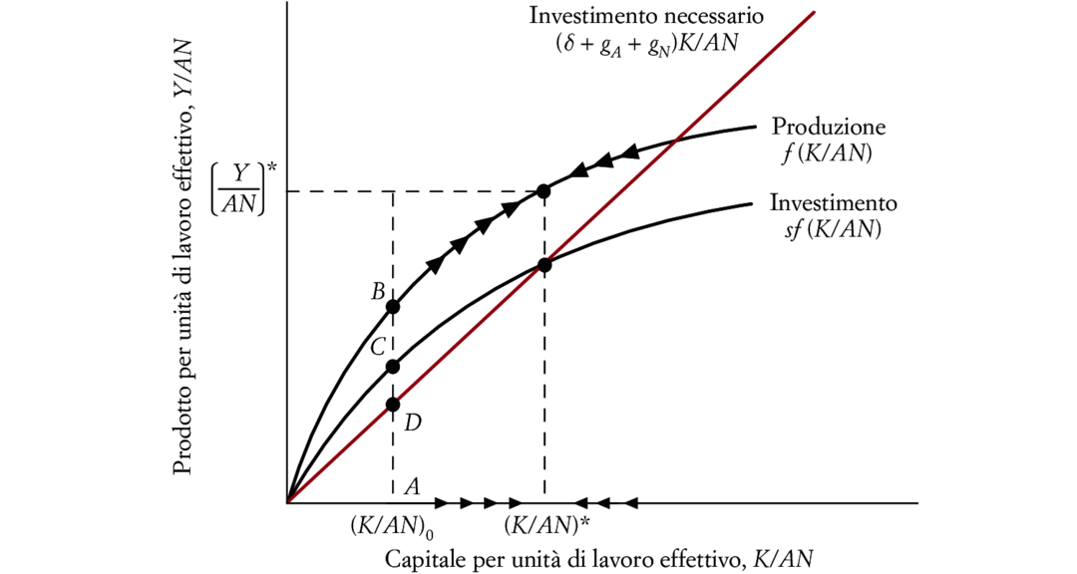
1.2 Interazione tra produzione e capitale
La dinamica del capitale per unità di lavoro effettivo e del prodotto per unità di lavoro effettivo.

Slide 13
1.3 Dinamica di capitale e produzione
Nella figura precedente, per (K/AN₀), il prodotto per unità di lavoro effettivo è pari alla distanza AB. L’investimento è dato da AC. L’ammontare di investimento richiesto per mantenere quel livello di capitale per unità di lavoro effettivo è pari ad AD. Poiché l’investimento eccede quanto richiesto, per mantenere costante il livello di capitale per unità di lavoro effettivo K/AN aumenta.
Partendo da (K/AN₀), l’economia si muove verso destra, con un livello crescente di capitale per unità di lavoro effettivo.
In stato stazionario, il capitale e il prodotto per unità di lavoro effettivo sono costanti e pari rispettivamente a (K/AN)* e (Y/AN)*.

Slide 14
1.3 Dinamica di capitale e produzione
In stato stazionario, il tasso di crescita della produzione è uguale al tasso di progresso tecnologico (g_{A}) più il tasso di crescita della popolazione (g_{N}).
Sia (g_{A}) sia (g_{N}) non dipendono dal tasso di risparmio.
Di conseguenza, il tasso di crescita della produzione è indipendente dal tasso di risparmio.
In stato stazionario il prodotto per lavoratore cresce al tasso di progresso tecnologico.

Slide 15
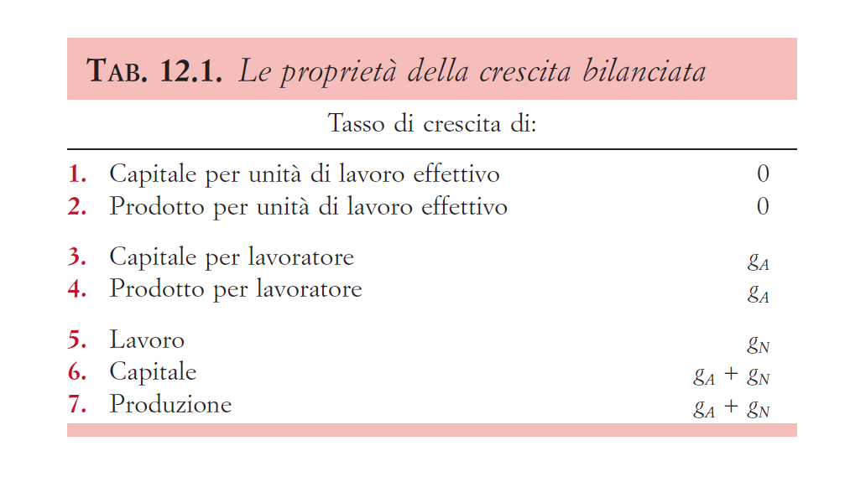
1.3 Dinamica di capitale e produzione

Slide 16
1.4 Effetti del tasso di risparmio
In stato stazionario il tasso di crescita della produzione dipende soltanto dal tasso di crescita demografica e dal tasso di progresso tecnologico. Le variazioni del tasso di risparmio non influenzano il tasso di crescita di stato stazionario, ma il livello di prodotto per unità di lavoro effettivo.
In seguito all’aumento del tasso di risparmio, il capitale e il prodotto per unità di lavoro effettivo aumentano per qualche tempo prima di convergere al loro nuovo livello.

Slide 17
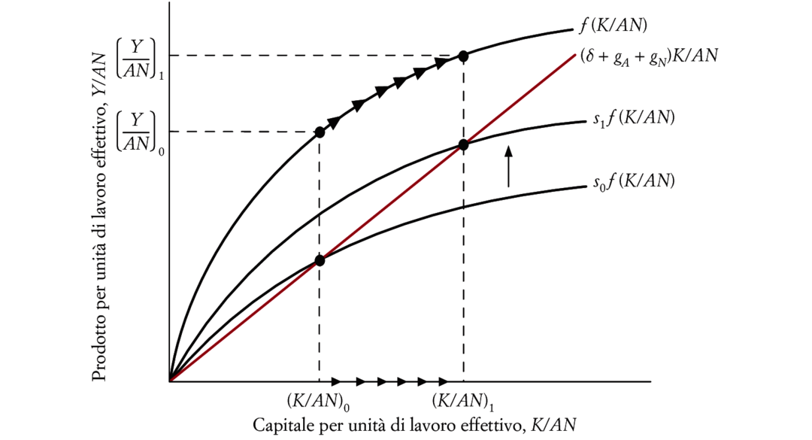
1.4 Effetti del tasso di risparmio

Slide 18
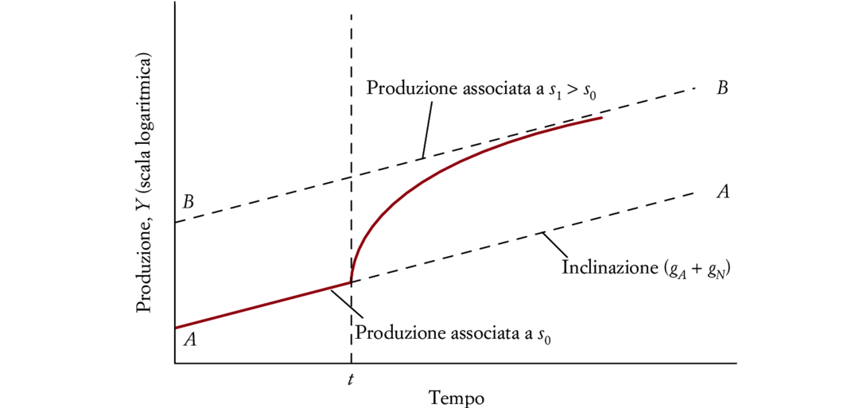
1.4 Effetti del tasso di risparmio
Un aumento del tasso di risparmio genera una crescita più elevata fino a quando l’economia raggiunge il suo nuovo sentiero di crescita bilanciata.

Slide 19
2. Le determinanti del progresso tecnologico
La maggior parte del progresso tecnologico è il risultato dell’attività di ricerca e sviluppo (R&S) svolta dalle imprese.
In molti paesi avanzati la spesa in ricerca e sviluppo ricopre tra il 2 e il 3% del Pil.
I livelli di spesa in R&S dipendono da:
la fertilità del processo di ricerca;
l’appropriabilità dei risultati della ricerca.

Slide 20
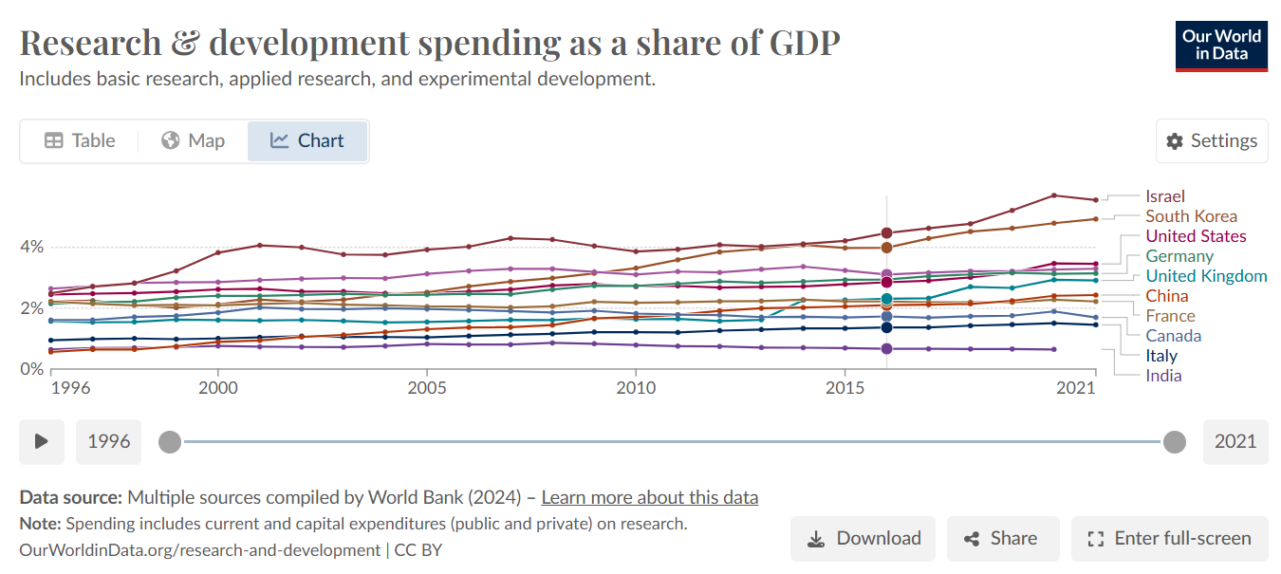
2. La spesa in ricerca e sviluppo: evidenze
https://ourworldindata.org/grapher/research-spending-gdp?tab=chart&time=earliest..2021

Slide 21
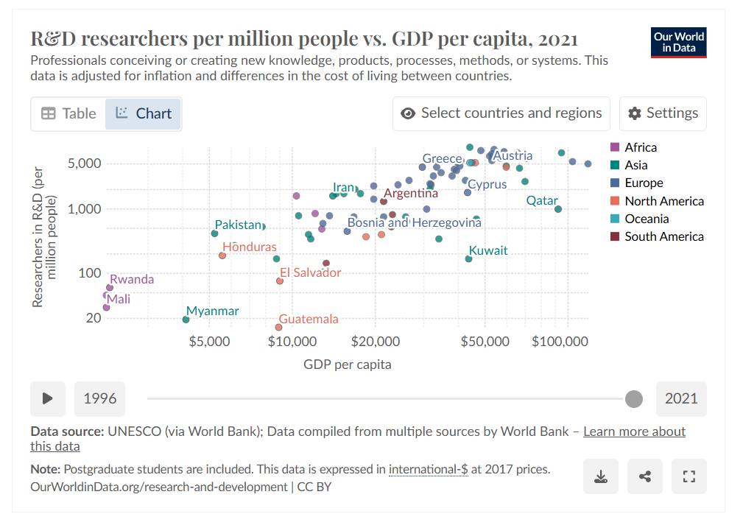
2. La spesa in ricerca e sviluppo: evidenze
https://ourworldindata.org/grapher/researchers-in-rd-per-million-people-vs-gdp-pc

Slide 22
2.1 La fertilità del processo di ricerca
La fertilità della ricerca indica la misura in cui la spesa in ricerca e sviluppo si traduce in nuove idee e nuovi prodotti.
La fertilità della ricerca dipende dall’interazione tra ricerca di base e ricerca applicata. La ricerca di base non conduce di per sé al progresso tecnologico, ma è determinante per il successo di quella applicata.
Il sistema educativo ha chiaramente un ruolo importante nello sviluppo e nel successo della ricerca di base.
Le potenzialità di una scoperta si realizzano pienamente solo dopo un certo periodo di tempo.

Slide 23
2.2 L’appropriabilità dei risultati della ricerca
Se le imprese non possono appropriarsi dei profitti generati dai nuovi prodotti, gli investimenti in ricerca e sviluppo diminuiranno e il progresso tecnologico subirà un rallentamento.
L’appropriabilità dipende da:
  la natura del processo di ricerca
    se la scoperta di un nuovo prodotto apre la strada alla scoperta di molti altri prodotti migliori, non è conveniente innovare per primi (difficile saperlo ex ante).
  il grado di protezione accordata ai nuovi prodotti dalla legislazione dei brevetti
    Una scarsa protezione porterà ad un livello insufficiente di R&S, ma una protezione eccessiva renderà difficile per la nuova R&S basarsi sui risultati di quella passata.

Slide 24
2.3 Innovazione versus imitazione
Risulta rilevante compiere la distinzione tra crescita per innovazione e crescita per imitazione.
Per sostenere la crescita economica, i paesi avanzati devono innovare. I paesi più poveri possono invece limitarsi a imitare per crescere, in quanto ancora lontani dalla frontiera tecnologica.
Ciò spiega perché alcuni paesi tecnologicamente meno avanzati abbiano una legislazione insufficiente in termini di brevetti.

Slide 25

3. Istituzione, progresso tecnologico e crescita

Slide 26
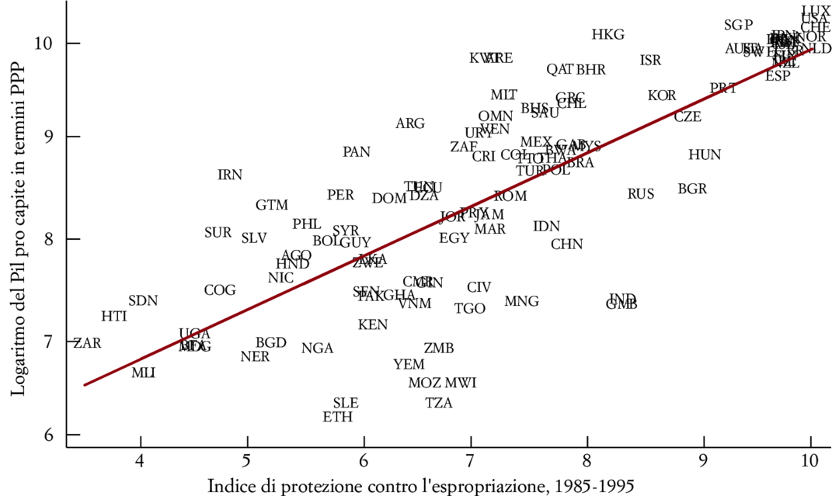
3. Istituzione, progresso tecnologico e crescita
Protezione contro l’espropriazione e Pil pro capite.
Fonte: Daron Acemoglu, Understanding Institutions, Lionel Robbins Lectures, 2004, London School of Economics

Slide 27
3. Istituzioni, progresso tecnologico e crescita
La crescita economica è determinata da numerosi fattori. Tra questi, le istituzioni svolgono un ruolo chiave.
Quando gli economisti parlano di istituzioni, si riferiscono principalmente alla protezione del diritto di proprietà.
Se, per esempio, i diritti di proprietà sono fortemente tutelati, gli individui sono maggiormente incentivati a investire in capitale e tecnologia.
In concreto, “protezione dei diritti di proprietà” significa: un buon sistema politico, un buon sistema giudiziario, leggi contro l’insider trading, leggi che proteggano i brevetti, leggi antitrust…

Slide 28
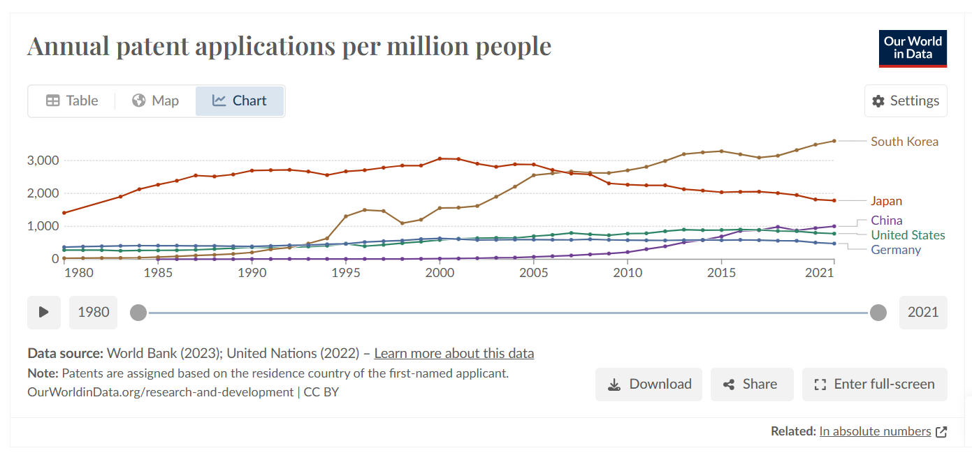
3. Istituzione, progresso tecnologico e crescita
https://ourworldindata.org/grapher/patent-applications-per-million?tab=chart

Slide 29
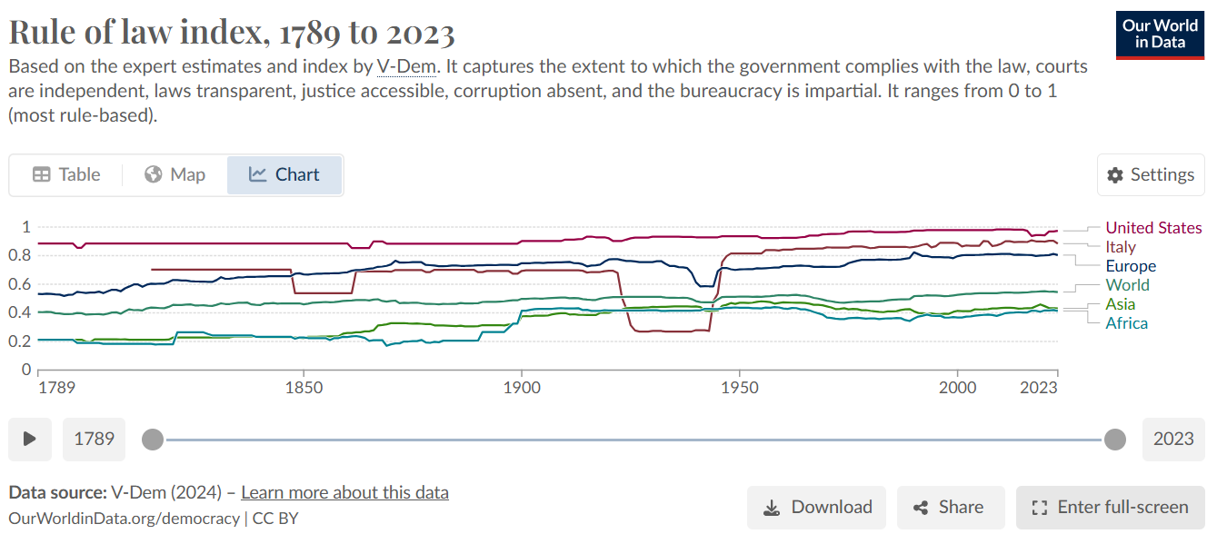
3. Istituzione, progresso tecnologico e crescita
https://ourworldindata.org/grapher/rule-of-law-index?tab=chart&time=earliest..2023&country=OWID_WRL~ITA~OWID_EUR~OWID_AFR~USA~OWID_ASI

Slide 30
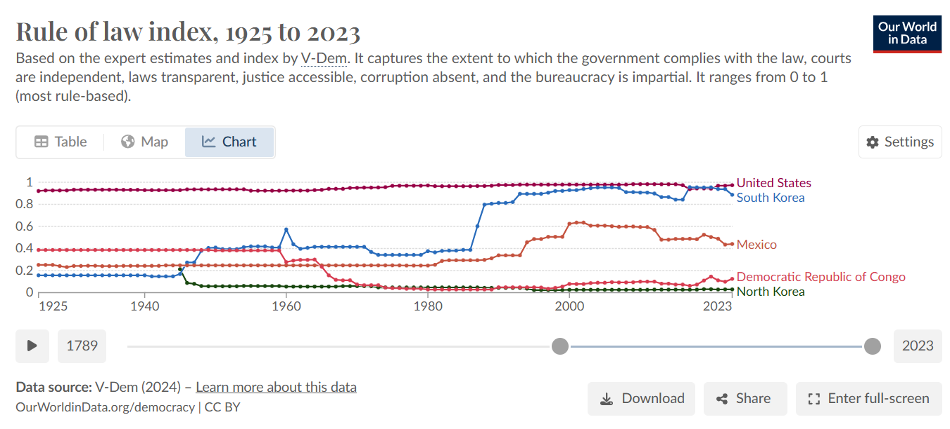
3. Istituzione, progresso tecnologico e crescita
https://ourworldindata.org/grapher/rule-of-law-index?tab=chart&time=1925..2023&country=USA~MEX~KOR~PRK~COD

Slide 31
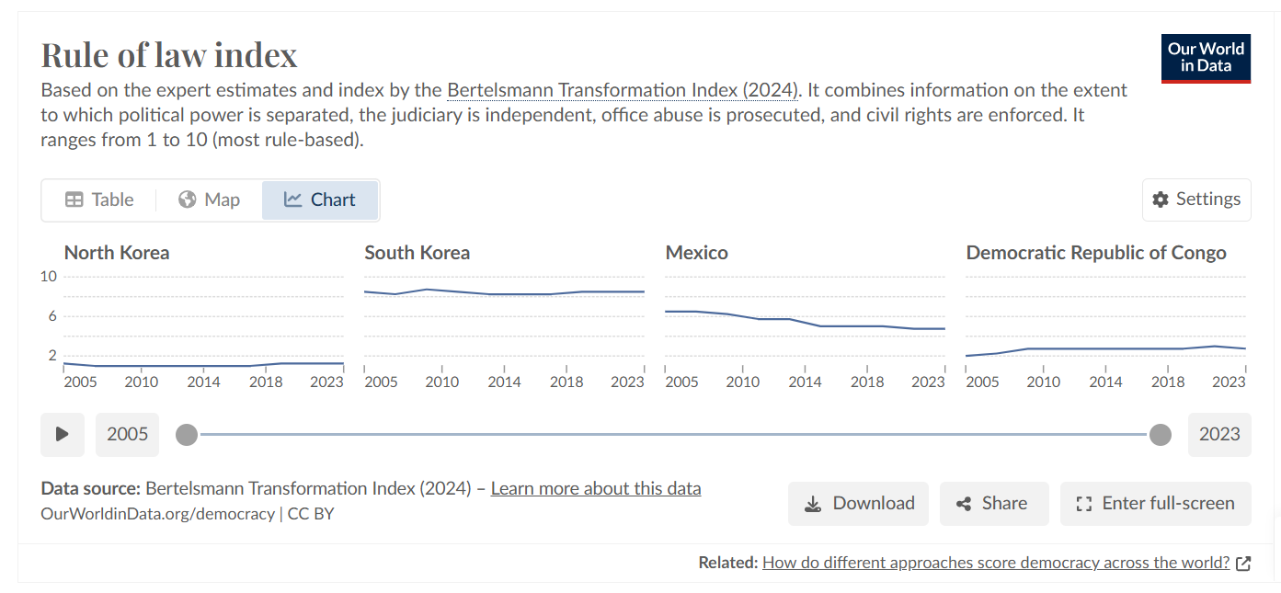
3. Istituzione, progresso tecnologico e crescita
https://ourworldindata.org/grapher/rule-of-law-index-bti?tab=chart&country=PRK~KOR~MEX~COD

Slide 32
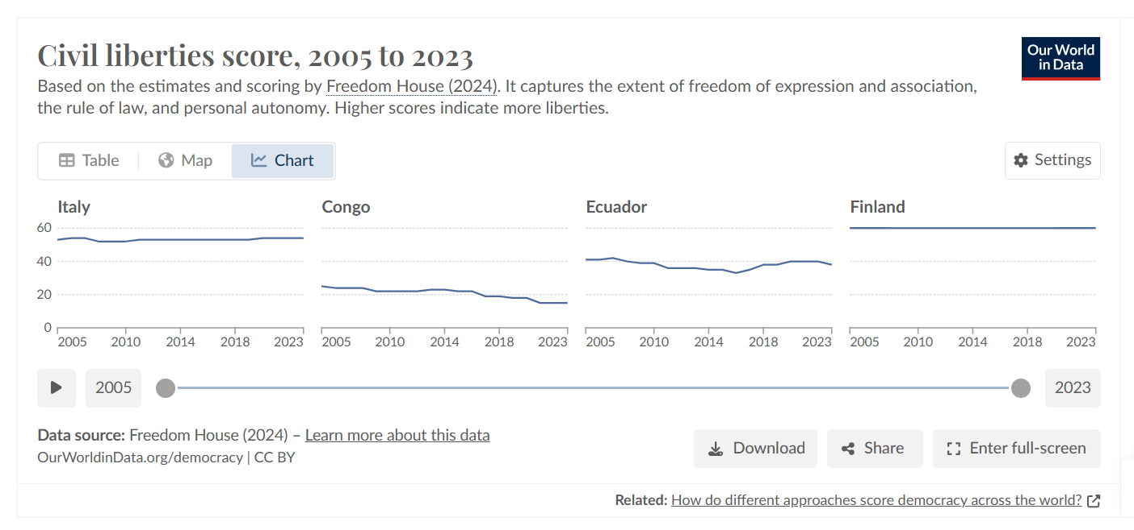
3. Istituzione, progresso tecnologico e crescita
https://ourworldindata.org/grapher/civil-liberties-score-fh?tab=chart&country=ITA~COG~ECU~FIN

Slide 33
Il punto principale di questo capitolo è: una crescita sostenuta richiede il progresso tecnologico. Il progresso tecnologico dipende sia dall’innovazione sia dalle istituzioni.

